Slide 1

Совместно с родителями младшей группы МАДОУ № 23 «Дельфинчик»
Апрель 2019 г.

Slide 2

Для чего нужны нам сказки?
Что в них ищет человек?
Может быть добро и ласку?
Может быть вчерашний снег?
В сказке радость побеждает,
Сказка учит нас любить,
В сказке звери оживают,
Начинают говорить.
И приходит чудо в гости
Не обходит стороной.
Главное в него поверить,
И оно уже с тобой.

Slide 3
Задачи:
- Развивать диалогическую речь, работать над выразительностью речи и эмоциональным исполнением роли.
- Воспитывать в детях такие человеческие качества как: доброта, сопереживание, всегда придти на помощь, а так же эмоциональную отзывчивость.

Slide 4
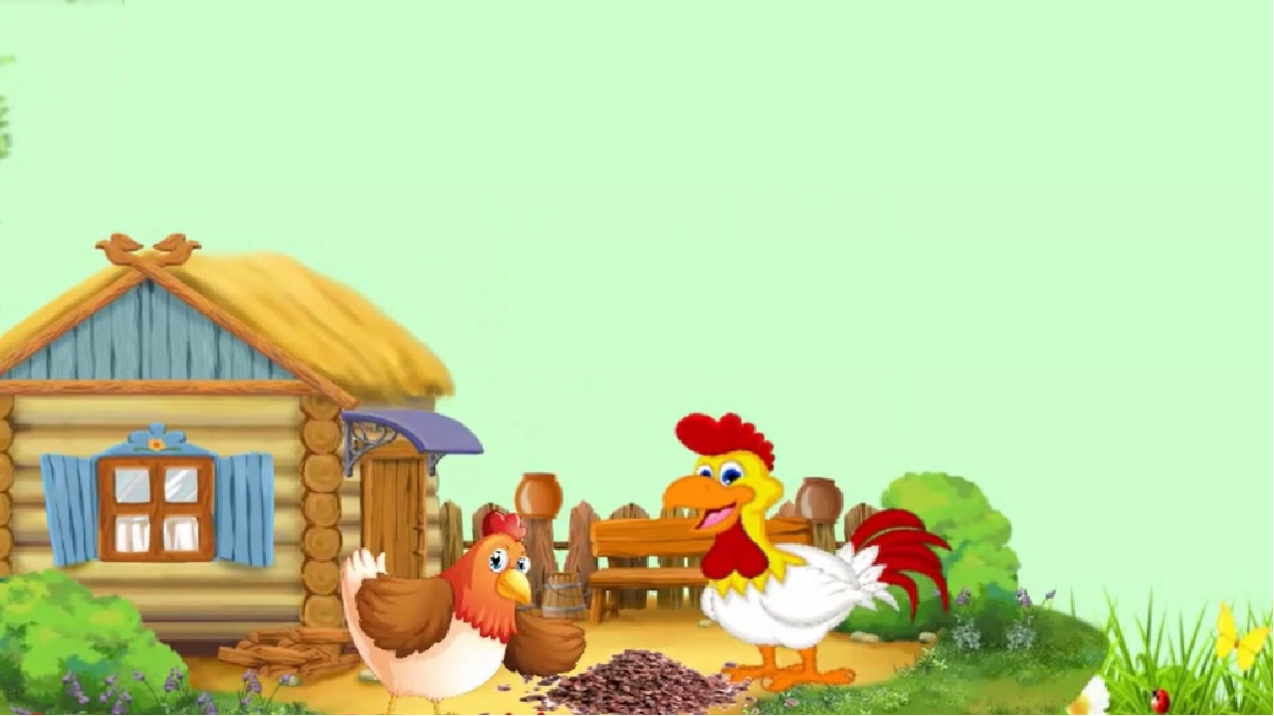
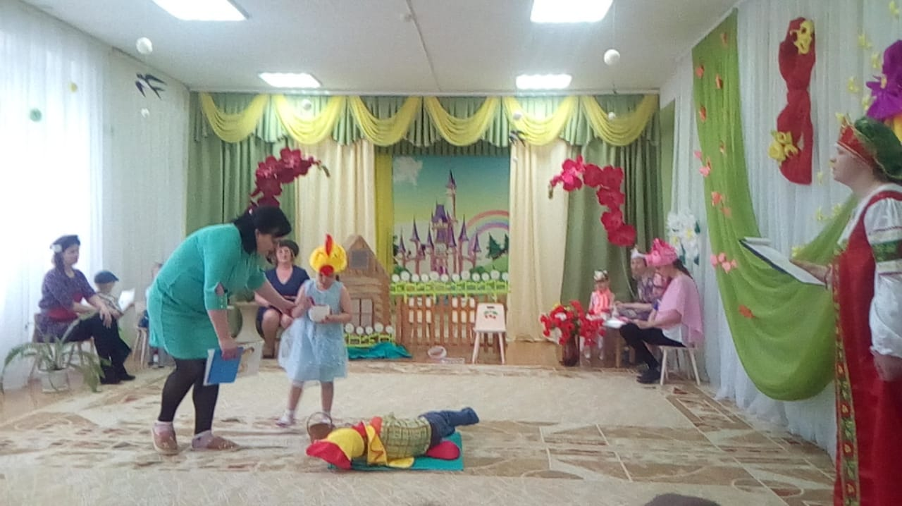
Жили петушок и его Курочка. Петушок был торопливым и Курочка ему все время за это выговаривала. И вот однажды Петушок в очередной раз поспешил, склевал бобовое зернышко и подавился. Он упал на землю и не дышал.
Жили были Курочка и очень торопливый Петушок.
Петушок торопился склевать бобовые зерна, подавился и упал

Slide 5
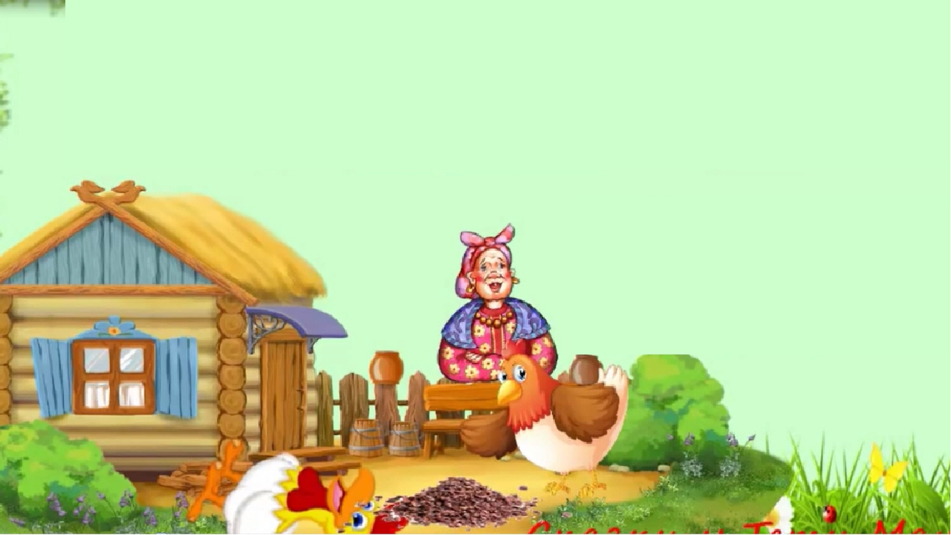
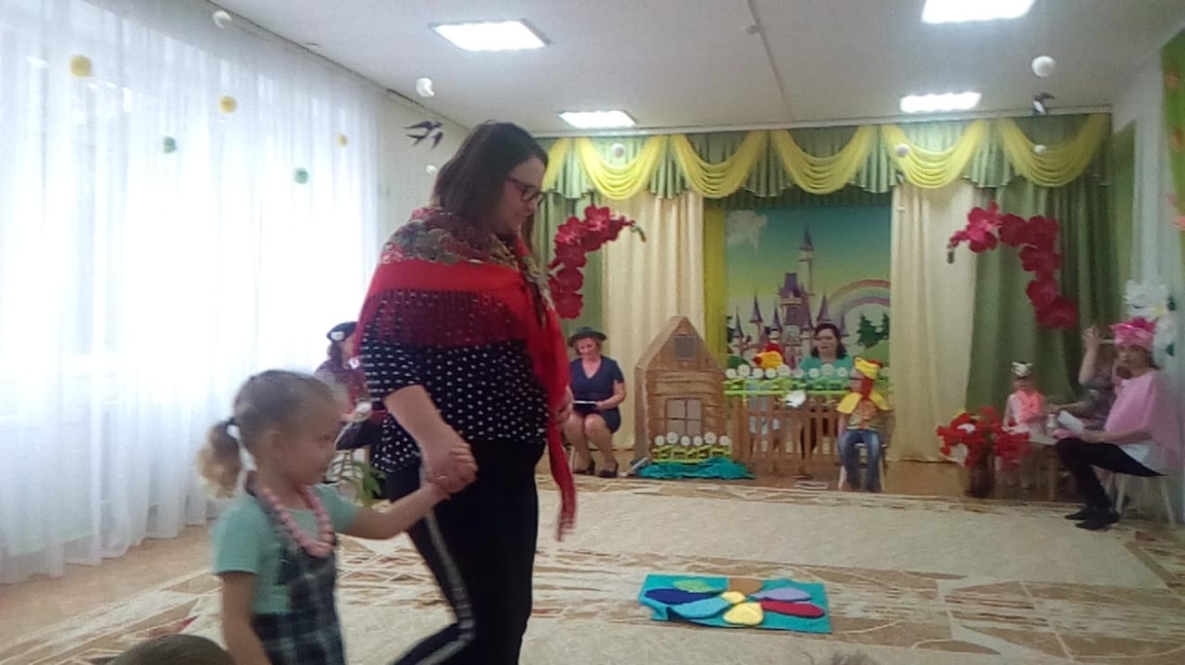
Курочка испугалась, побежала к Хозяйке за маслом

Slide 6

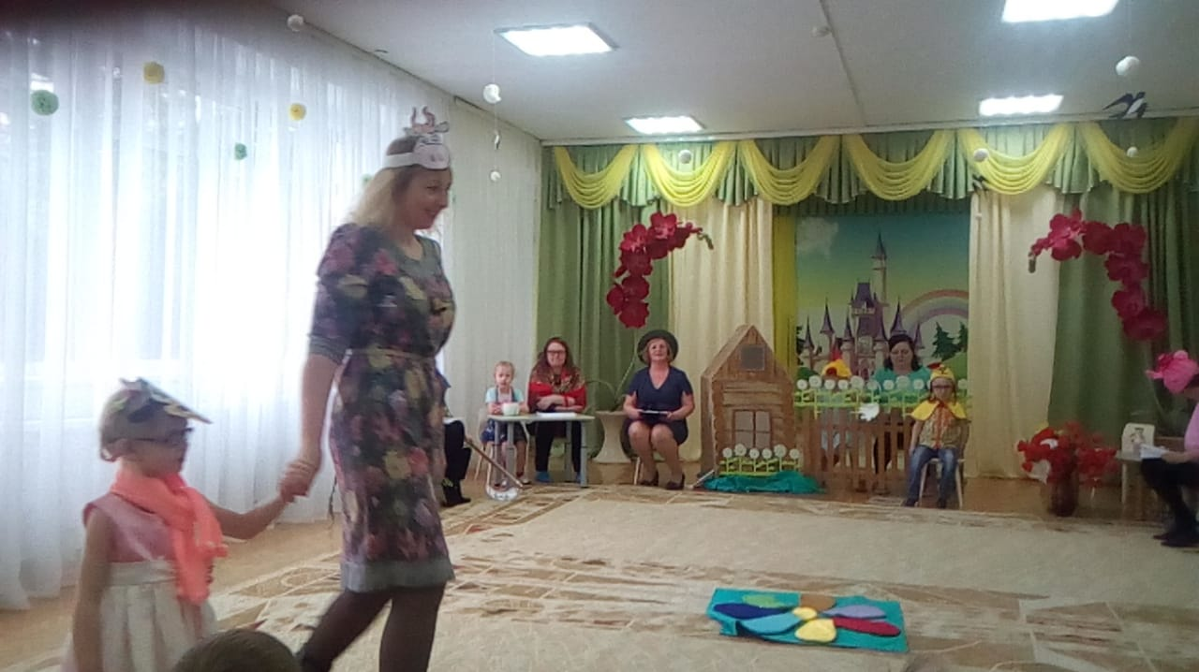
Но хозяйка отправила ее к корове, чтобы та дала молоко, ведь масло делают из молока.

Slide 7

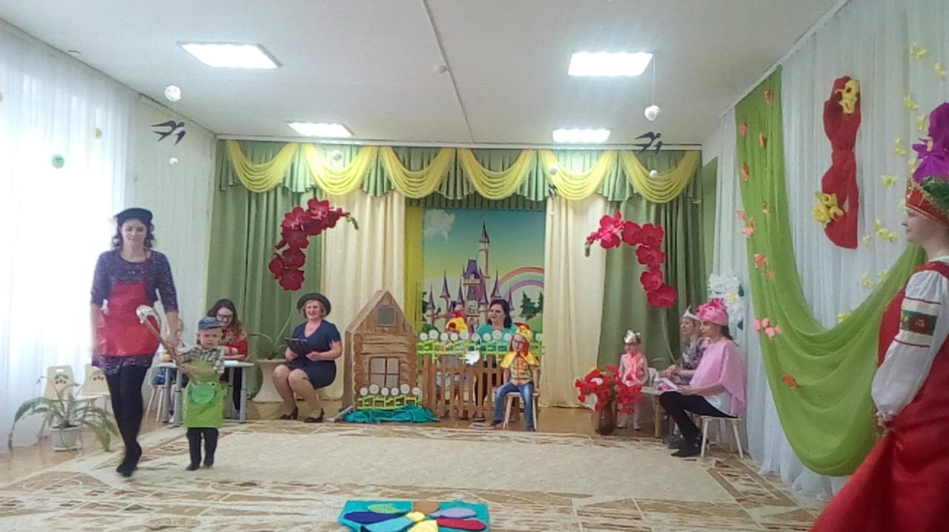
Корова отправила курочку за травой к Хозяину, а Хозяин отправил курочку к Кузнецу за косой

Slide 8
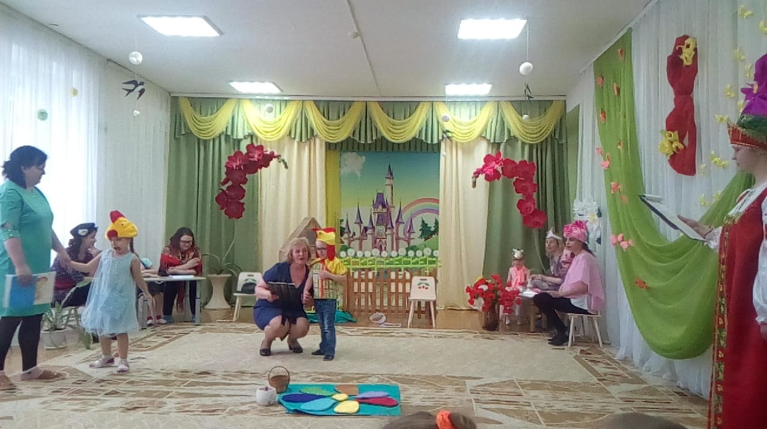
Курочка принесла косу, Хозяин накосил травы, Корова дала молоко, Хозяйка приготовила масло
Курочка смазала Петушку горло, бобовое зернышко выскочило, и Петушок запел.
Курочка принесла косу, Хозяин накосил травы, Корова дала молоко, Хозяйка приготовила масло
Курочка смазала Петушку горло, бобовое зернышко выскочило, и Петушок запел.

Slide 9
Сказка эта в очень простой и наглядной форме рассказывает о вреде спешки. Но если обратить внимание на то, что когда действительно следовало поспешить, курочка не медлила. Она обежала всех, но добыла масло и спасла петушка. Поэтому следует понимать когда можно и нужно спешить, а когда лучше быть неторопливым.
Сказка ложь, да в ней намек, добрым молодцам урок .

Slide 10
Пословицы к сказке
«Петушок и бобовое зернышко»
Поспешишь - людей насмешишь.
Не всегда успешно, то что поспешно.
Кто скоро помог - тот дважды помог.

